Slide 1
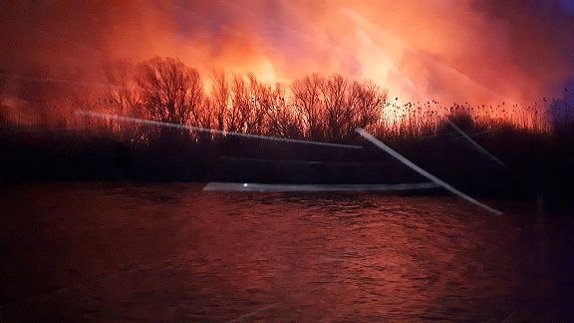
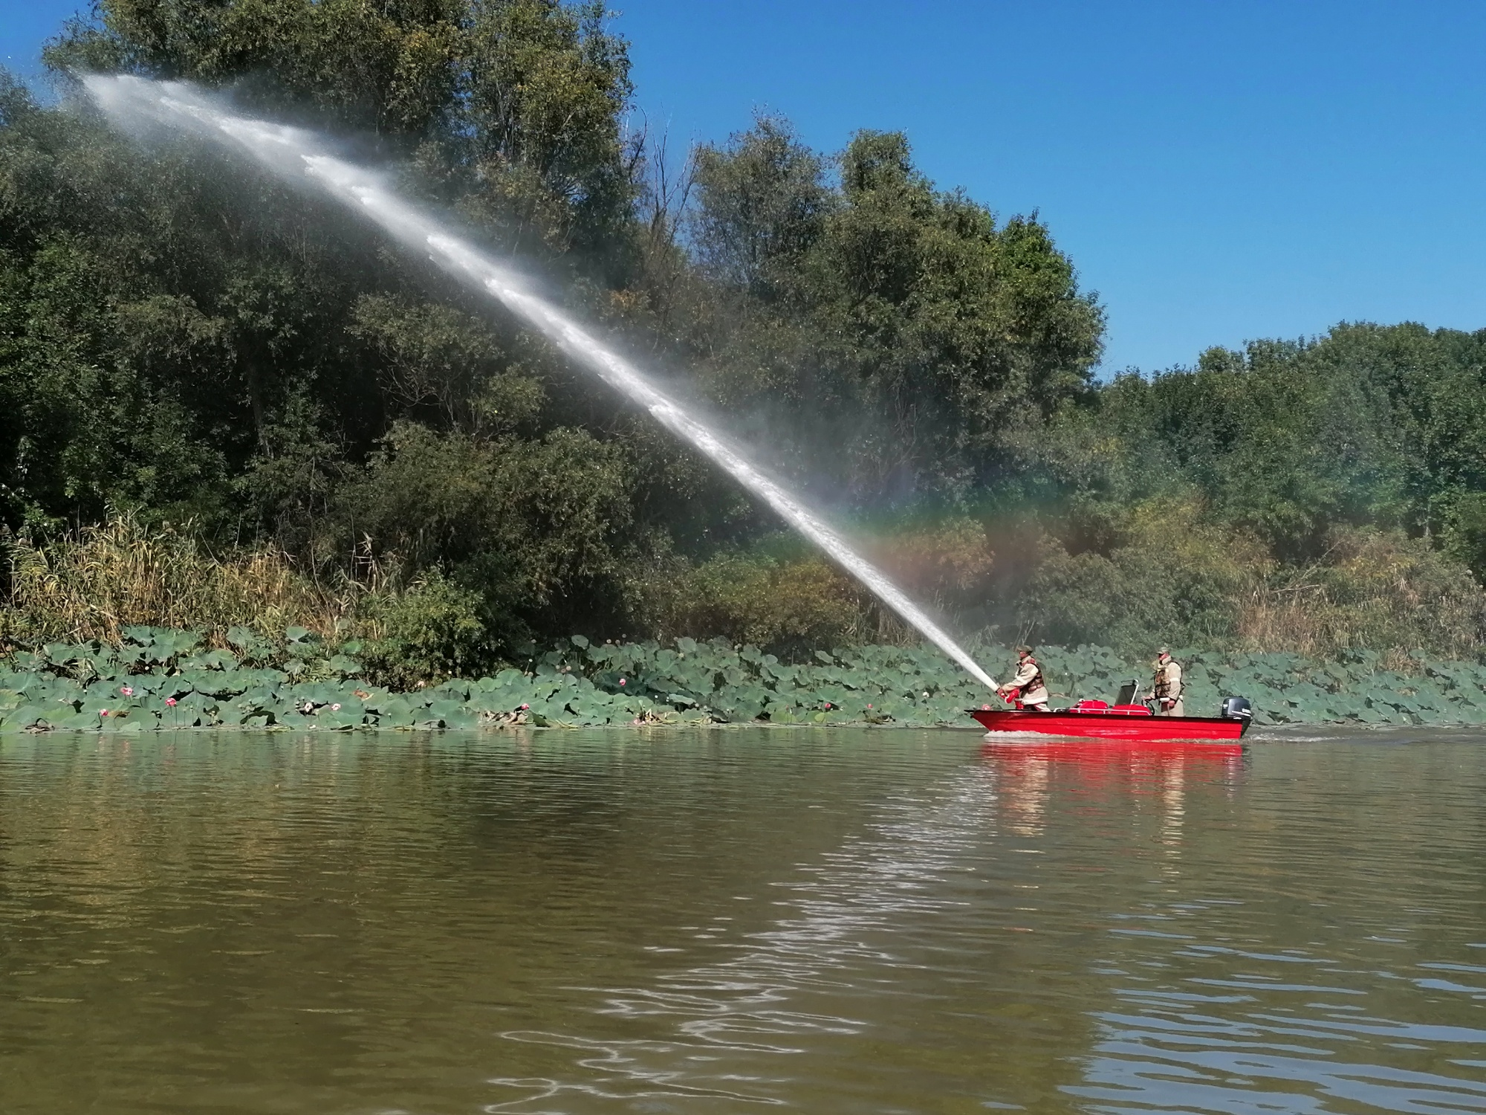
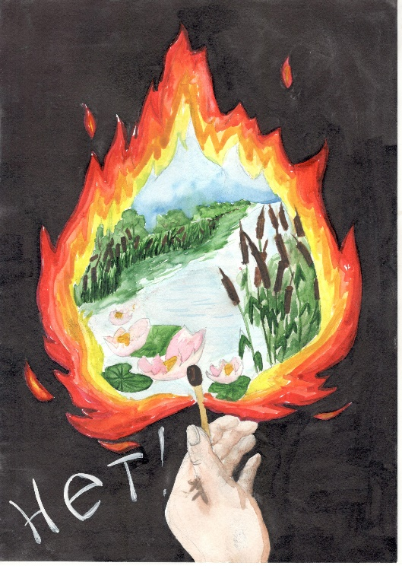
ПРОЕКТ «ОСТАНОВИМ ПОЖАРЫ В ДЕЛЬТЕ ВМЕСТЕ!»
Сроки реализации 15.12.2021 г- 14.12.2022 г.
Исполнитель:
ФГБУ «Астраханский государственный заповедник»

Slide 2
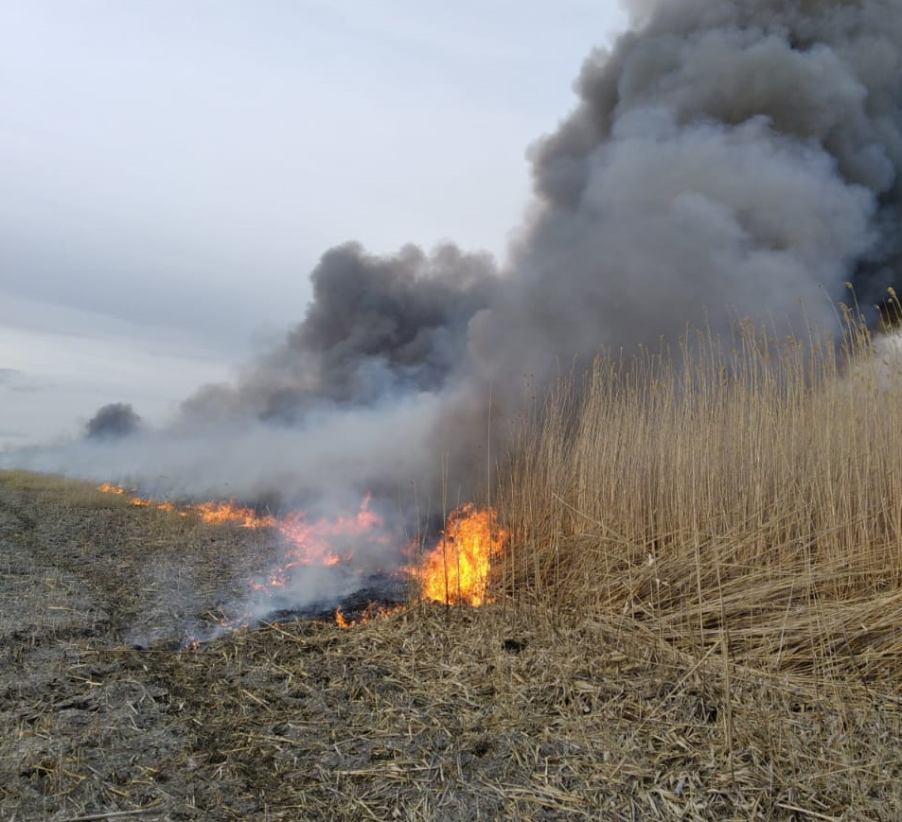
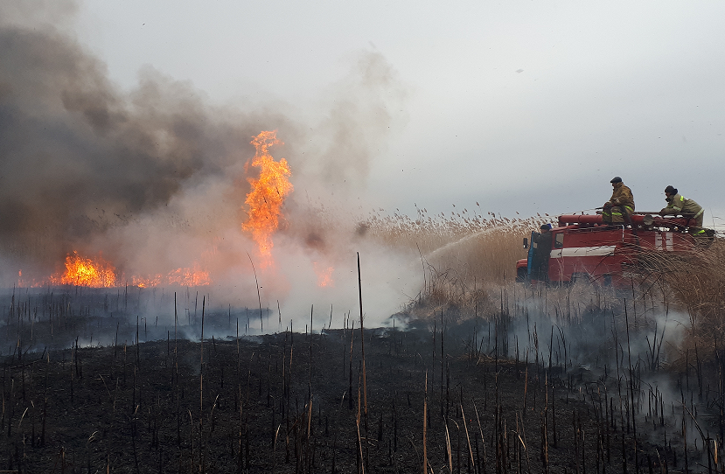
ОБОСНОВАНИЕ ПРОЕКТА Лесные и ландшафтные (природные) пожары в дельте Волги
Природные пожары в дельте Волги чаще всего происходят весной до половодья и осенью. Они отличаются высокой скоростью распространения. Этому способствует ровный рельеф местности, пересеченный многочисленными протоками, что затрудняет доступ пожарной техники к месту возгорания, а также преимущественное наличие обширных тростниковых массивов и сухой травы, соседствующих с лесными участками.
Сложность доступа иногда позволяет пожарам увеличиваться по площади и продолжительности, что ведет к значительным затратам и угрожает большим ущербом флоре и фауне заповедника.
6

Slide 3
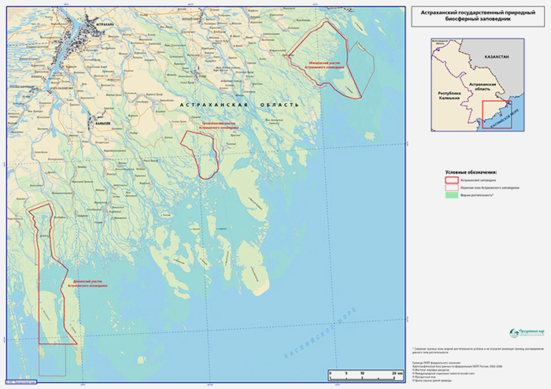
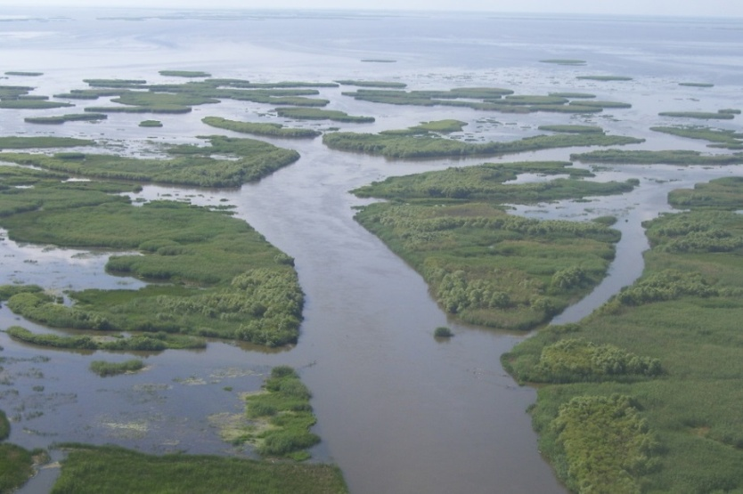
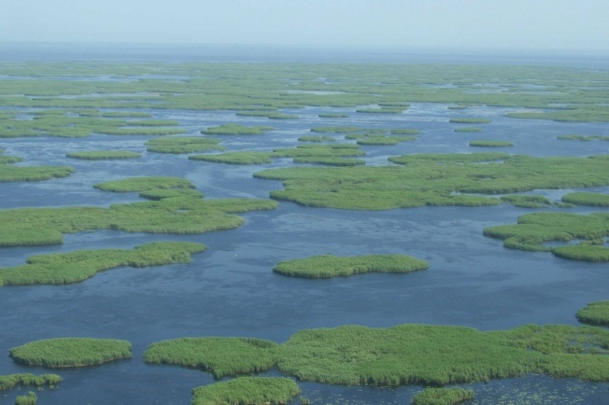
Астраханский заповедник в дельте Волги
б
Территория Астраханского заповедника включает 3 участка, расположенных в различных частях дельты Волги – Дамчикский (в западной), Трехизбинский (в центральной) и Обжоровский (в восточной). Общая площадь Астраханского заповедника составляет 67, 9 тыс. га, а водная (включая морскую) акватория 31,0 тыс. га.

Slide 4
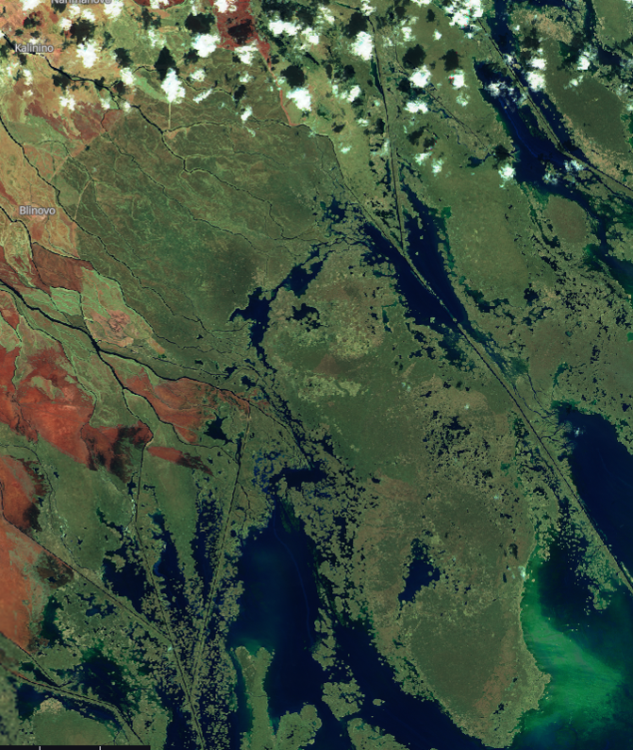
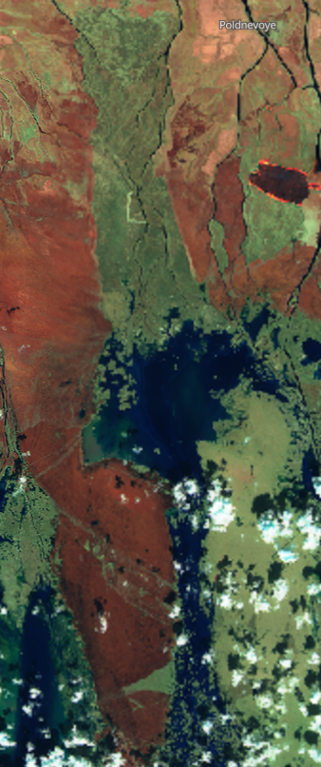
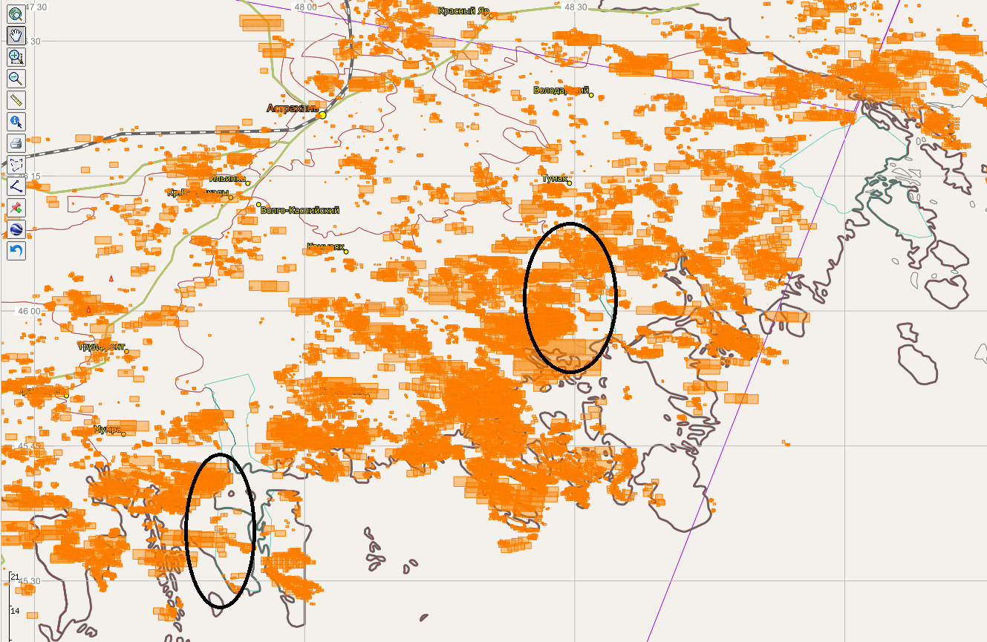
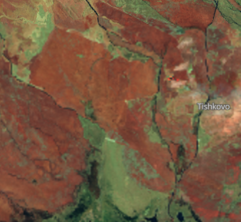
ОБОСНОВАНИЕ ПРОЕКТА Лесные и ландшафтные (природные) пожары
В 2021 году только с февраля по апрель в дельте Волги было зафиксировано более 1200 термических точек. Не менее 100 из них располагались вблизи границ заповедника и угрожали переходом.
Дамчикский участок
Обжоровский участок
Трехизбинский участок
7

Slide 5
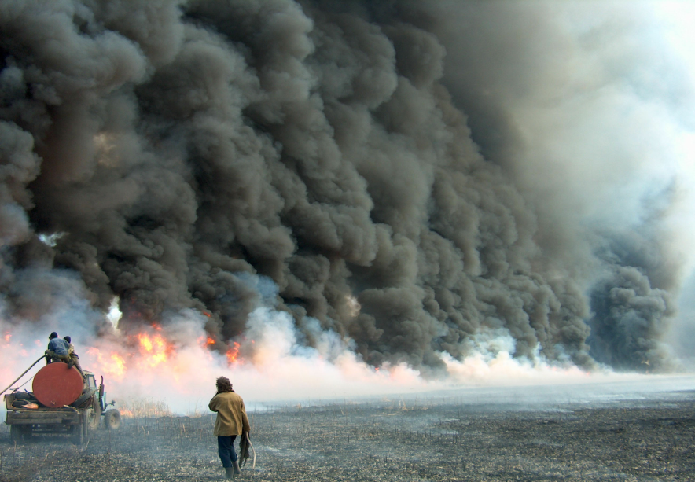
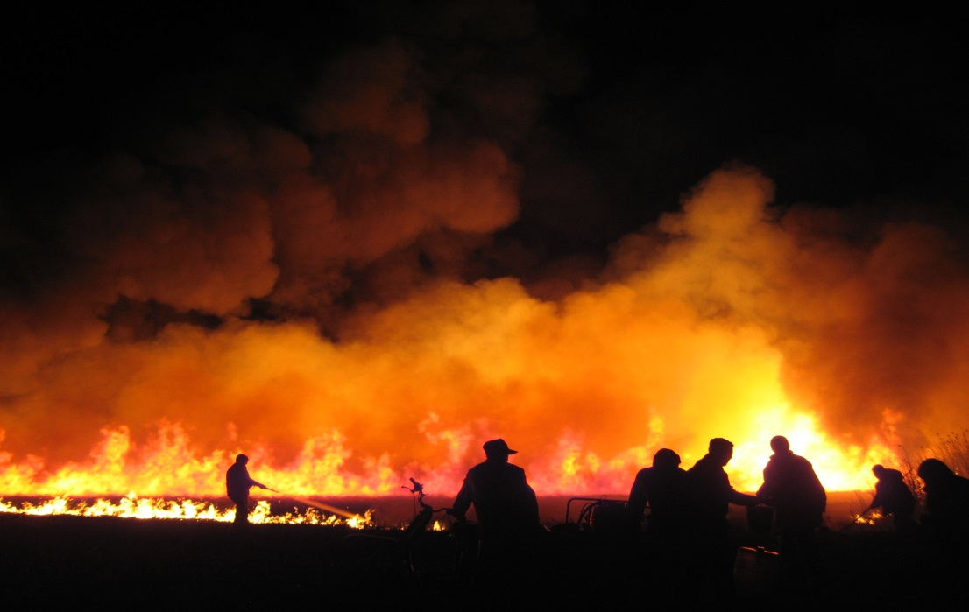
ОБОСНОВАНИЕ ПРОЕКТА Лесные и ландшафтные (природные) пожары
Основными причинами возникновения пожаров в дельте Волги являются неконтролируемые сельскохозяйственные палы. На территории заповедника пожары возникают при переходе с сопредельной территории, а также в результате умышленных поджогов. Пожары в дельте Волги являются самыми сложными в локализации и тушении, т.к. многолетние заросли тростника, высотой в несколько метров, способствуют быстрому распространению огня. Тростниковый пожар представляет собой стену огня и дыма, остановить которую и не допустить перехода огня на лесные участки прирусловых ивовых лесов стоит огромных усилий.

Slide 6
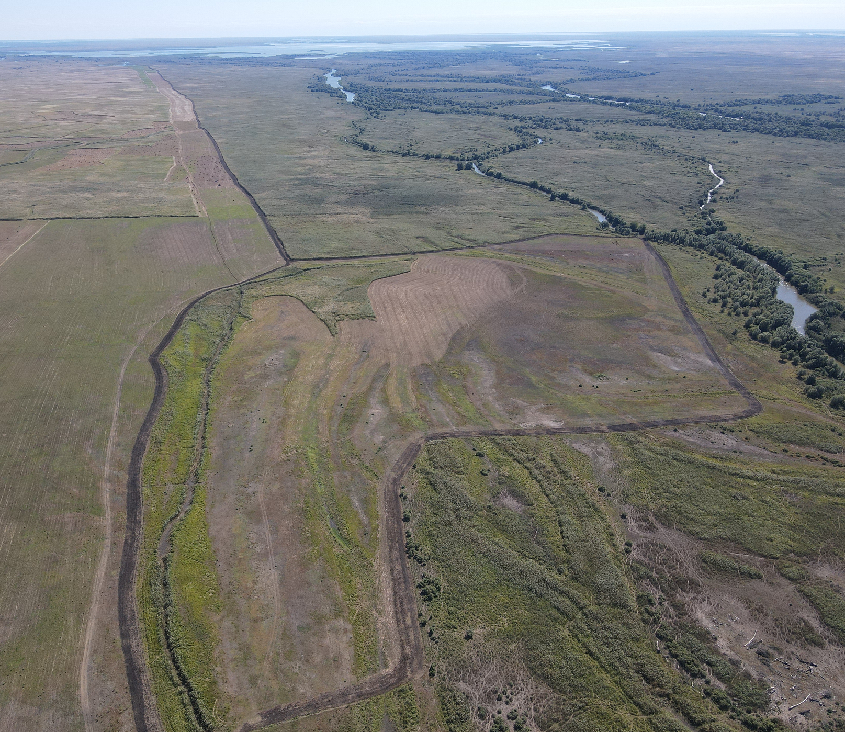
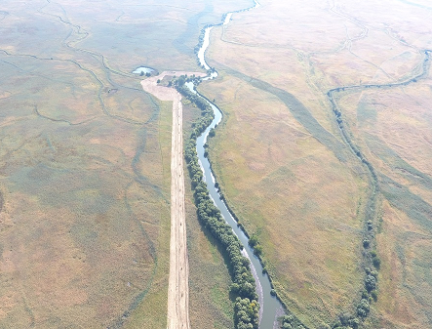
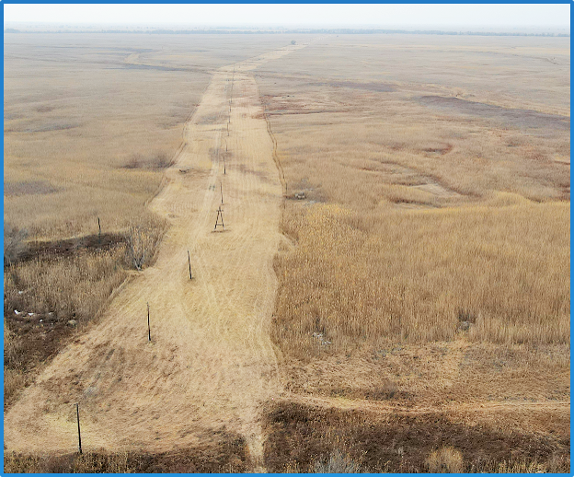
«Предупредить легче, чем потушить!»: Противопожарное обустройство территории: противопожарные разрывы
Профилактические противопожарные мероприятия | Объем работ 2021
Режимное сенокошение, га | 2961
Противопожарные разрывы, км | 118,5
Минерализованные полосы, км | 118,5
Противопожарные дороги, км | 82,6
в т.ч. выкос ЛЭП, км | 14
Дамчикский участок (разрыв)
Для обеспечения защиты территории заповедника от пожаров ежегодно силами госинспекторов проводятся профилактические мероприятия.
Трехизбинский участок
(разрыв, окашивание кордона)
Обжоровский участок
(выкос ЛЭП)
Обжоровский участок
(выкос ЛЭП)

Slide 7
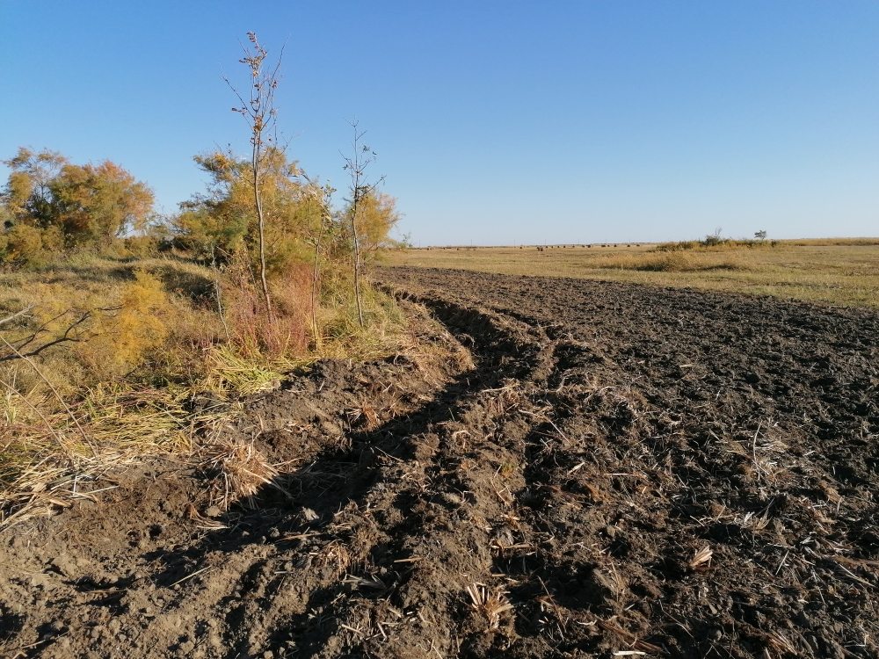
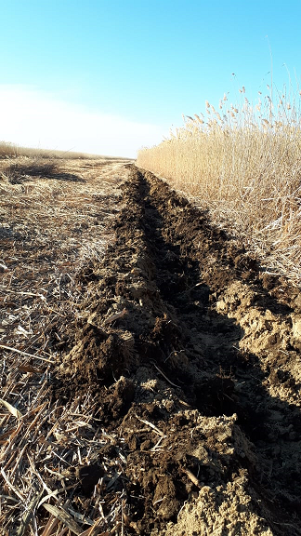
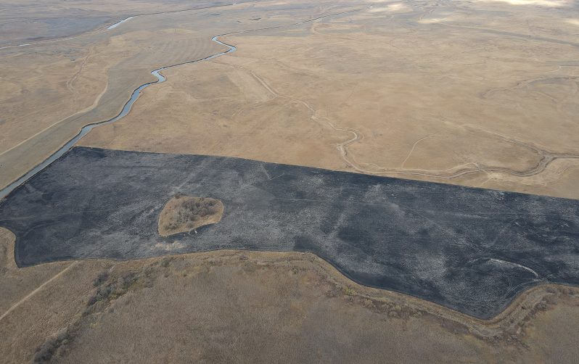
Противопожарное обустройство территории
Противопожарный разрыв по границе заповедника
Противопожарная
минерализованная
полоса
Устройство
опорной
мин. полосы
по границе разрыва
Обжоровский участок
(выкос ЛЭП)
Обжоровский участок
(выкос ЛЭП)
9

Slide 8
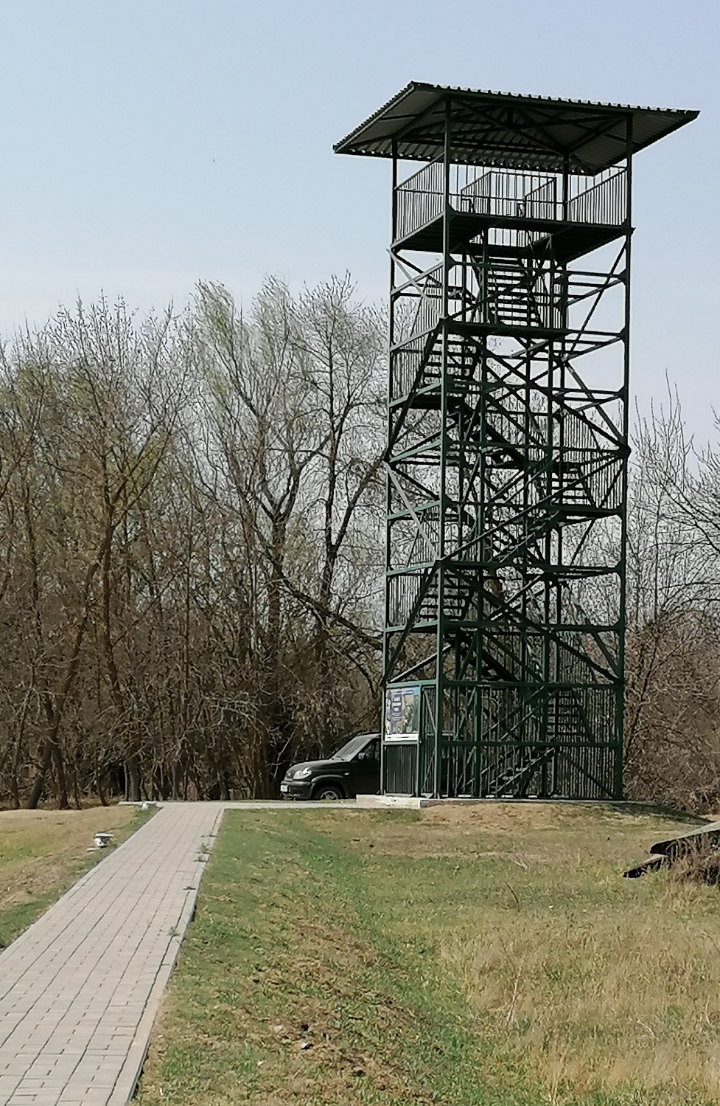
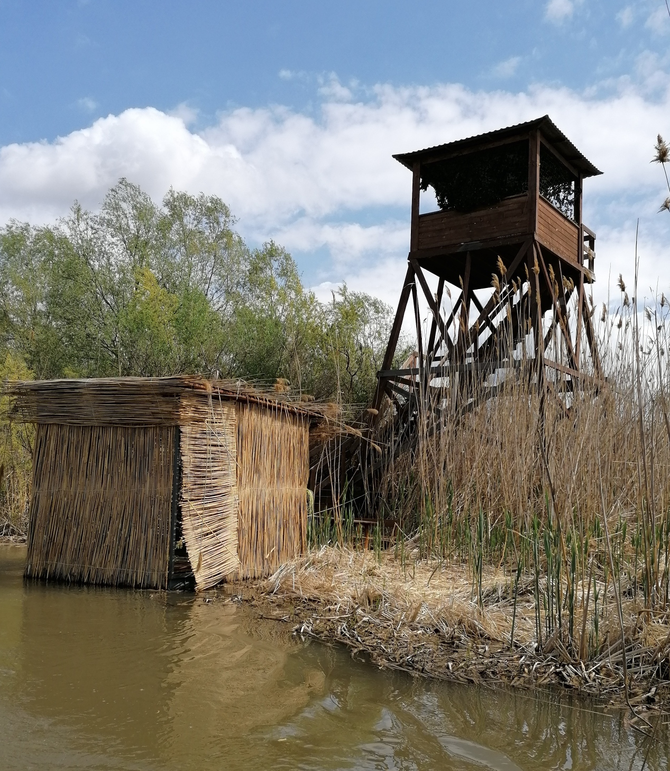
Противопожарное обустройство территории: смотровые вышки
Ежедневно проводится мониторинг пожароопасной обстановки путем патрулирования заповедной территории на моторной лодке и дежурного наблюдения
с 9 противопожарных смотровых вышек, расположенных на всех участках заповедника.
Одна из таких вышек
(фото слева) была построена
в 2016 году при поддержке Благотворительного фонда «Красивые дети
в красивом мире»
Обжоровский участок
(выкос ЛЭП)
Обжоровский участок
(выкос ЛЭП)
9

Slide 9
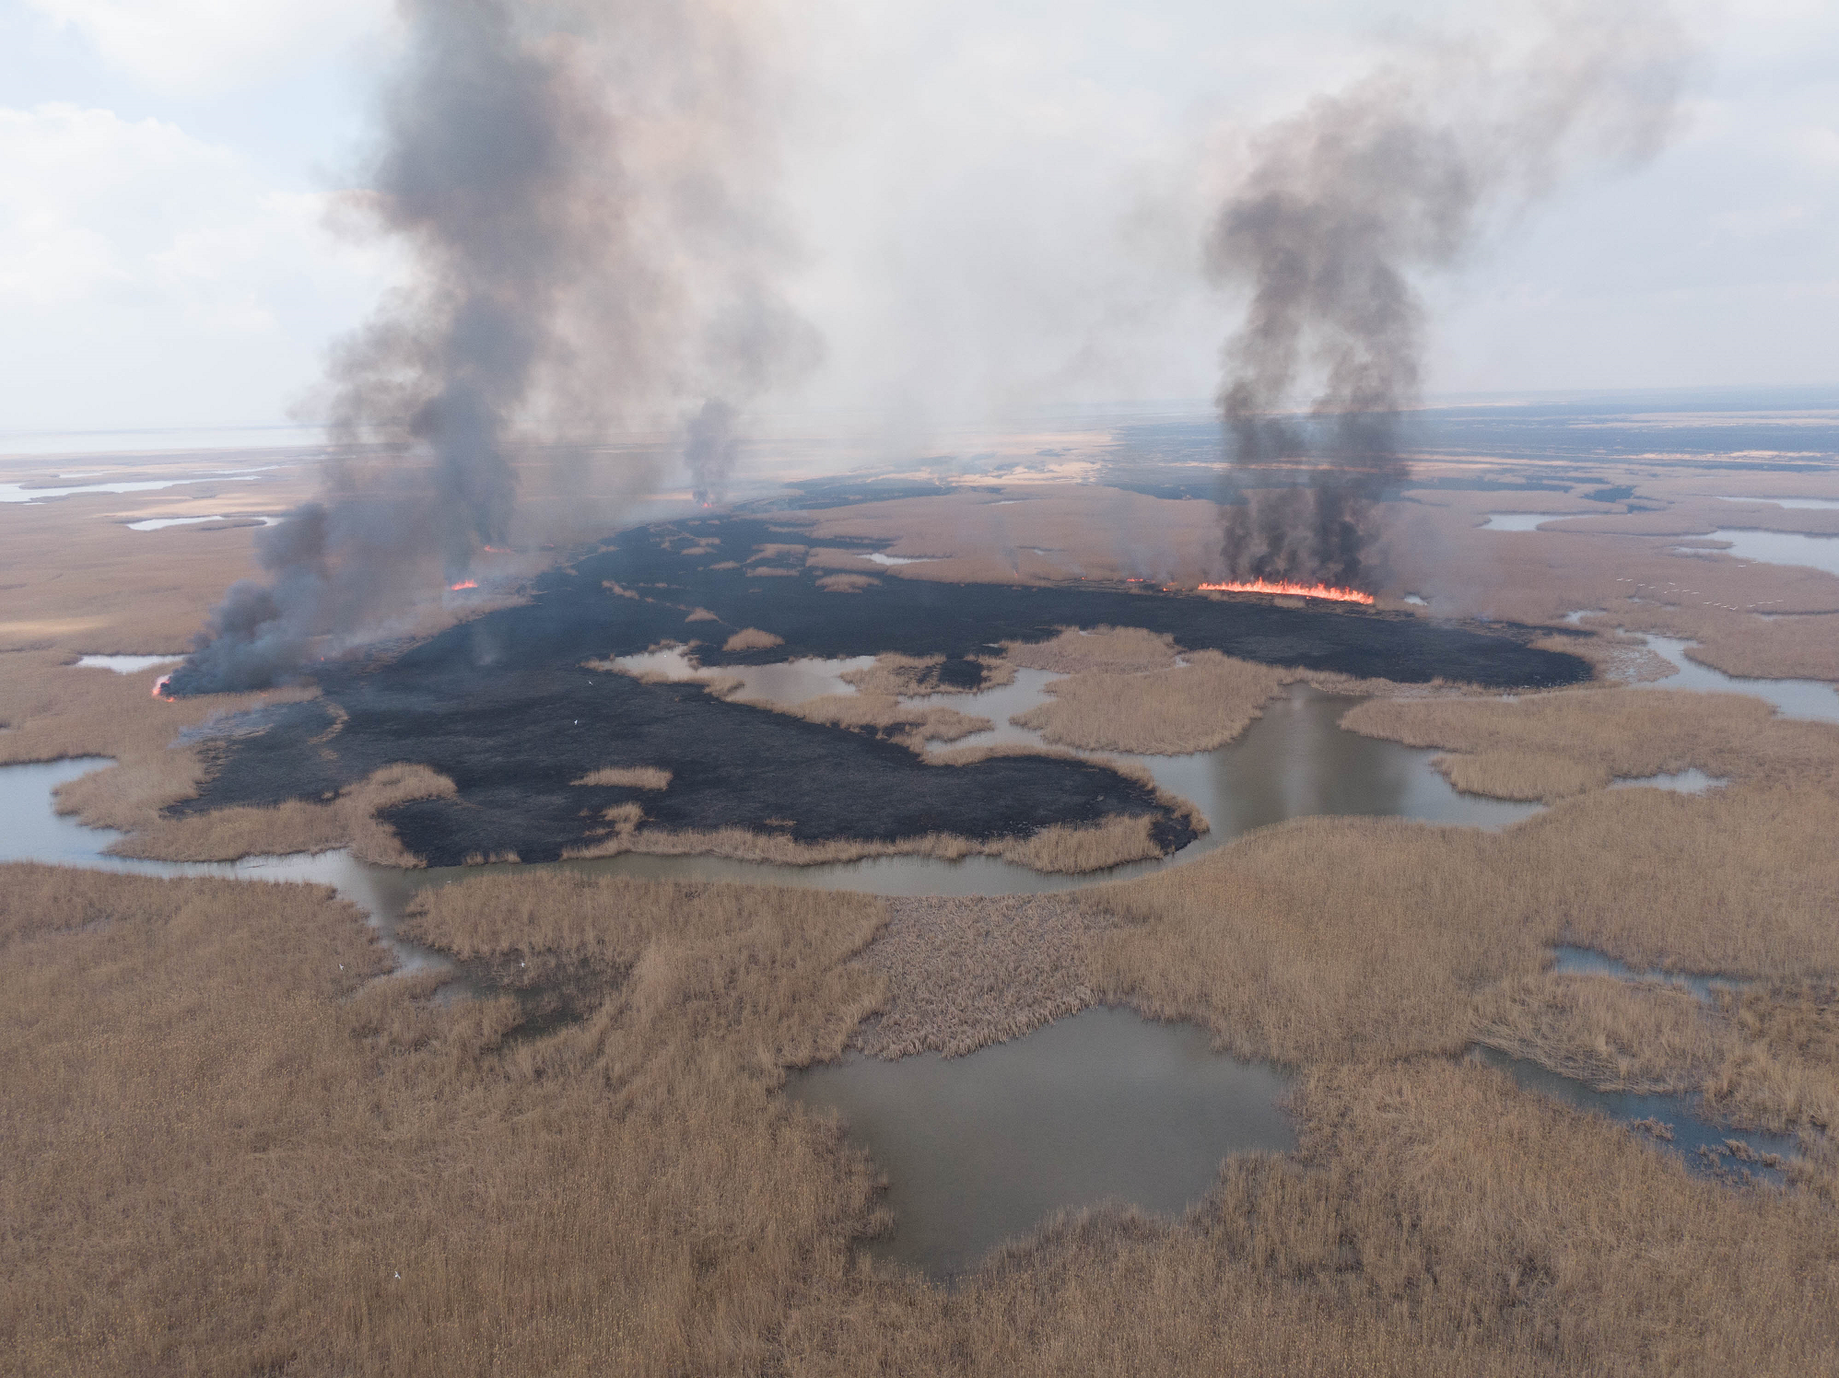
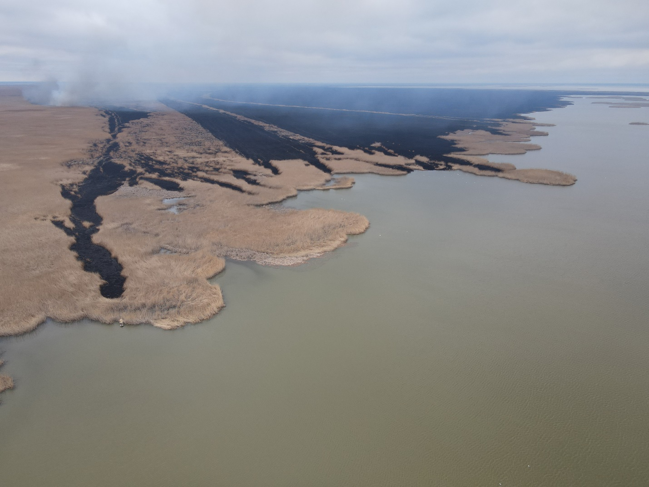
ОБОСНОВАНИЕ ПРОЕКТА Лесные и ландшафтные (природные) пожары
П-ов Макаркин, март 2021 года
Для оперативного реагирования на возгорания и эффективного тушения пожаров, угрожающих территории заповедника необходимо дополнительно оснащать ЛПФ заповедника современными средствами пожаротушения. В марте 2021 года с сопредельной территории пожар пришел на Дамчикский участок заповедника в непроходимой для наземной техники местности, на полуострове Макаркин в раскатной части Каспийского моря. В течение 5 дней ЛПФ заповедника круглосуточно сдерживали распространения огня на другие островные части дельты путем пролива береговой части острова. Только ценой огромных усилий удалось предотвратить переход огня на лесопокрытые участки заповедника.

Slide 10
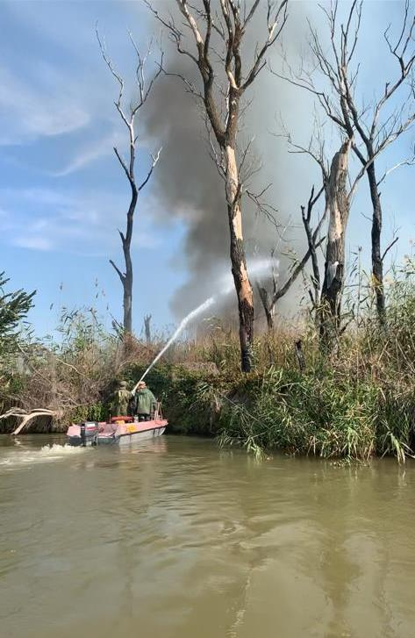
Водный противопожарный комплекс
С учетом накопленного опыта тушения пожаров в условиях дельты Волги сотрудниками заповедника был разработан «авторский» водный пожарный комплекс на базе моторной лодки, оснащенной установкой высокого давления
(мощной мотопомпой)
с лафетным стволом.
Этот комплекс позволяет приступать к тушению непосредственно с воды
с охватом прибрежной полосы от 50 до 100 м, при этом забор воды производится через борт лодки прямо из водоема.
Обжоровский участок
(выкос ЛЭП)
Обжоровский участок
(выкос ЛЭП)
9

Slide 11
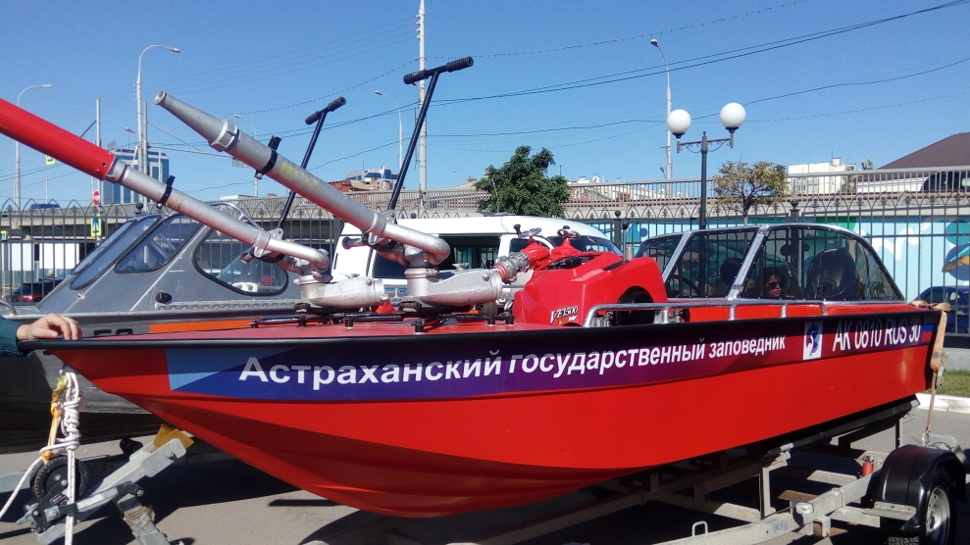
ПРОТИВОПОЖАРНЫЙ КОМПЛЕКС
(моторная лодка, оснащенная стационарной установкой высокого давления)
ВПК Астраханского заповедника в 2019 и 2020 гг. принимал участие в выставках новейших образцов пожарно-спасательной техники, организованных региональным МЧС ко Дню Гражданской обороны Российской Федерации.
Водный противопожарный комплекс (ВПК) Астраханского заповедника получил высокую оценку Главного управления МЧС России по Астраханской области.
НАЗНАЧЕНИЕ
Для тушения природных и лесных пожаров в островной части дельты реки Волга.
Укомплектованные таким образом лодки являются маневренными пожарными комплексами, способными оперативно выдвинуться на возможные возгорания и приступить к тушению непосредственно с транспортного средства по прибрежной территории, забор воды осуществляется через борт лодки с водного объекта
КОМПЛЕКТАЦИЯ
Лодка пластиковая с постом управления | 1 шт.
Подвесной лодочный мотор | 1 шт.
Мотопомпа пожарная производительность не менее 600 л/мин напор, высота подъема воды 70 метров | 1 шт.
Всасывающий патрубок диаметром 100 мм с головкой соединительной | 1 шт.
Напорный патрубок диаметром 66 мм с головкой соединительной | 2 шт.
Ствол лафетный универсальный | 2 шт.

Slide 12
ЭТАПЫ РЕАЛИЗАЦИИ ПРОЕКТА «ОСТАНОВИМ ПОЖАРЫ В ДЕЛЬТЕ ВМЕСТЕ!»
1, 2 этап (декабрь 2021 г. – февраль 2022 г.) – проведение закупочных процедур, заключение договоров на поставку комплектующих водного противопожарного комплекса (далее ВПК). Источник финансирования: средства гранта.
3 этап (март 2022 г.) – укомплектование и оснащение ВПК, проведение испытаний, ввод в эксплуатацию. Источник финансирования: средства гранта и средства заявителя.
4 этап (январь – декабрь 2022 г.): реализация мероприятий по профилактике и тушению:
Патрулирование и охрана территории от пожаров с использованием ВПК (апрель-октябрь 2022 г.). Источник финансирования: средства заявителя.
Проведение систематических работ по противопожарному обустройству территории (создание водных прокосов, противопожарных разрывов, минерализированных полос (июнь – декабрь 2022 г.). Источник финансирования: средства заявителя.
Комплексная просветительская работа (январь – ноябрь 2022 г.), направленная на профилактику возникновения пожаров, в т.ч. лекции и открытые уроки на тему «Остановите пожары в дельте!», конкурс детского рисунка - противопожарных листовок, выпуск информационной продукции (буклетов, плакатов, карманных календариков) с использованием рисунков победителей и призеров конкурса, распространение информации в соцсетях и СМИ, взаимодействие с учительским корпусом и образовательными учреждениями города и области. Источник финансирования: средства заявителя.
Демонстрация передового опыта Астраханского заповедника по тушению и профилактике растительных пожаров в дельте Волги на тематических мероприятиях (выставки, совместные учения и др.). Источник финансирования: средства заявителя.
5 этап (декабрь 2022 г.) – завершение работ по проекту, подготовка отчета.

Slide 13
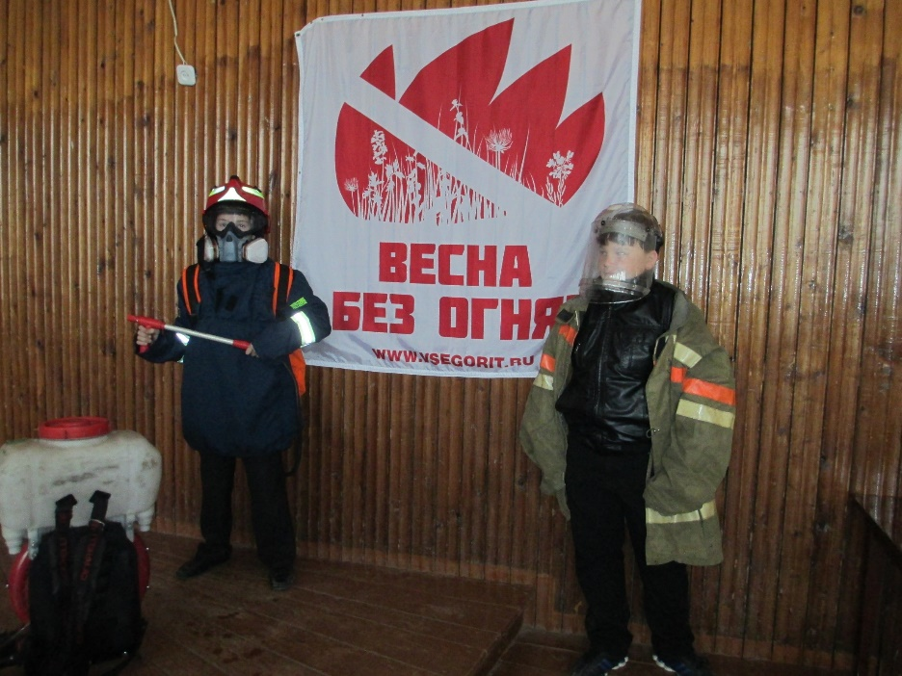
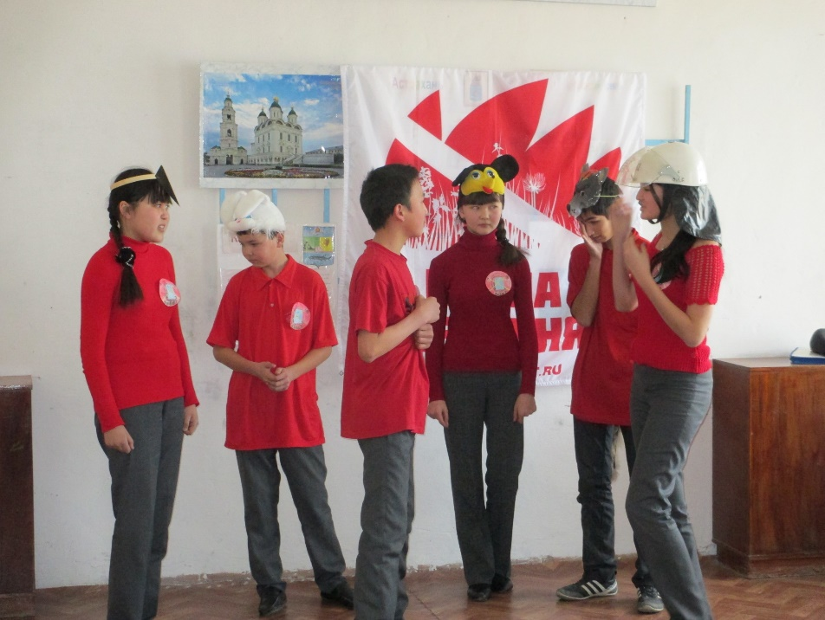
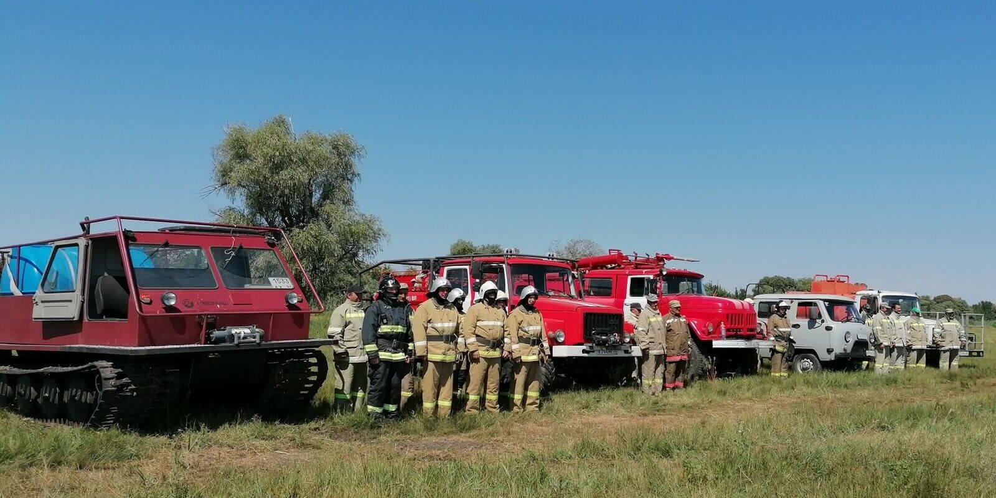
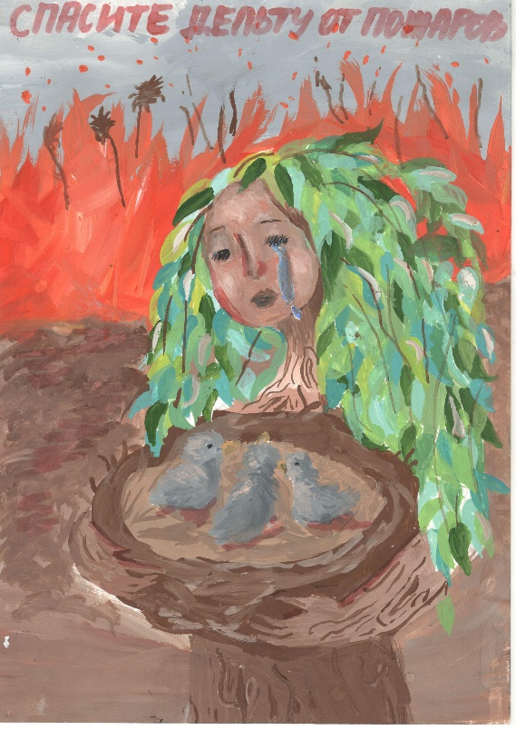
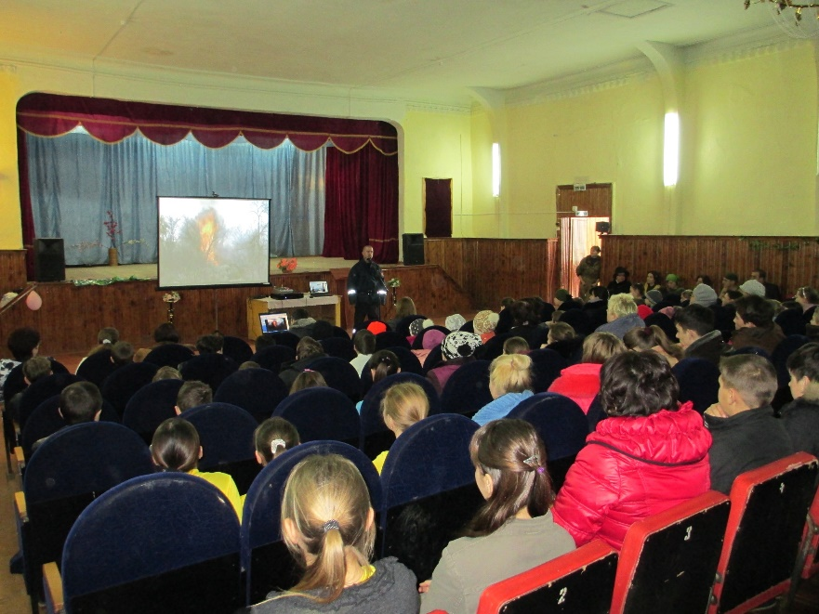
ПРОСВЕТИТЕЛЬСКАЯ РАБОТА, направленная на профилактику растительных пожаров в дельте Волги

Slide 14
РЕЗУЛЬТАТЫ РЕАЛИЗАЦИИ ПРОЕКТА «ОСТАНОВИМ ПОЖАРЫ В ДЕЛЬТЕ ВМЕСТЕ!»
Будет оборудован 1 водный пожарный комплекс (ВПК), необходимый для патрулирования и защиты от пожаров природных комплексов Дамчикского участка Астраханского заповедника.
Благодаря использованию дополнительной единицы техники будет усилено патрулирование территории Дамчикского участка заповедника на 28 % (не менее 105 дополнительных рейдов). Общая протяженность 13 маршрутов патрулирования 434 км. Периодичность рейдов не менее 15 в месяц. В случае возникновения пожаров на территории заповедника или сопредельной территории ВПК будет использовано для тушения пожаров. Применение ВПК позволит сократить время прибытия к очагу возгорания и увеличить скорость развертывания средств пожаротушения.
В результате профилактических работ по противопожарному обустройству территории будет создано противопожарных разрывов - не менее 34 км, шириной от 50 до 500 м; противопожарных дорог – не менее 15 км, шириной от 06 до 20 м; а также прочищено и обновлено минерализированных полос не менее 34 км.
В рамках комплекса эколого-просветительских мероприятий, направленных на профилактику растительных пожаров в дельте будет проведен конкурс экологической листовки (не менее 100 участников), по итогам конкурса будет выпущена информационная продукция (буклеты – 500 шт., плакаты – 100 шт., календарики – 1200 шт.), которая будет распространяться во время мероприятий по проекту в различных населенных пунктах. Совместно с педагогами школ будет проведено не менее 10 открытых уроков «Остановите пожары в дельте!» и 10 прочих мероприятий, направленных на повышение осведомленности детей и взрослых об опасности растительных пожаров для экосистем дельты Волги и мерах их предотвращения. Наиболее активные школьники будут приглашены на мастер-классы в формате противопожарных учений. Общее число участников всех просветительских мероприятий не менее 400 чел.
В рамках коммуникационного компонента проекта будет опубликовано не менее 60 статей на информационных ресурсах заповедника (в соцсетях, на сайте, чатах WhatsApp и др.) с общим охватом аудитории не менее 14 тыс. чел. в соцсетях и не менее 30 тыс. чел. на официальном сайте. Будет подготовлено не менее 5 новостных сюжетов на телеканалах и не менее 30 публикаций на сторонних новостных ресурсах.

Slide 15
ОСТАНОВИМ ПОЖАРЫ В ДЕЛЬТЕ ВМЕСТЕ! (ролик Гринпис России, создан при содействии Астраханского заповедника)

Slide 16
Благодарим за внимание!
Фото из архива Астраханского заповедника.
Рисунки участников конкурса: «Нет» Ерёминой Полины,
«Спасите дельту от пожаров» Алины Качановой

